Slide 1
L’apprentissage à l’université
PPT de sensibilisation campagne 2021
Notes:
Pour mettre en place votre information collective SENSIBILISATION A l’APPRENTISSAGE DANS LE SUPERIEUR:
Vous pouvez vous reporter à la check list assistant relations apprentissage INFORMATION COLLECTIVE.
Des liens hypertexte (si connexion internet) sont disponibles sur certaines planches

Slide 2
Objectif : Présentation du CFA des Universités
et des modalités de
l’apprentissage à l’Université.
Notes:
Présentation : « je suis XXX XXX, personnel CFA des Universités Centre-Val de Loire en charge XXXX formations sur le site de XXXXX »
Thème de la réunion : vous présenter le CFA et les modalités de l’apprentissage à l’Université
Objectif : « vous souhaitez intégrer une formation ouverte à l’apprentissage, l’objectif de cette information collective est de vous apporter des éléments sur l’apprentissage concernant cette formation »
Timing : « cette intervention dure environ 30 à 45 minutes »
Si intégré à une journée de recrutement pédagogique, présenter le timing de la demi-journée ou journée.

Slide 3
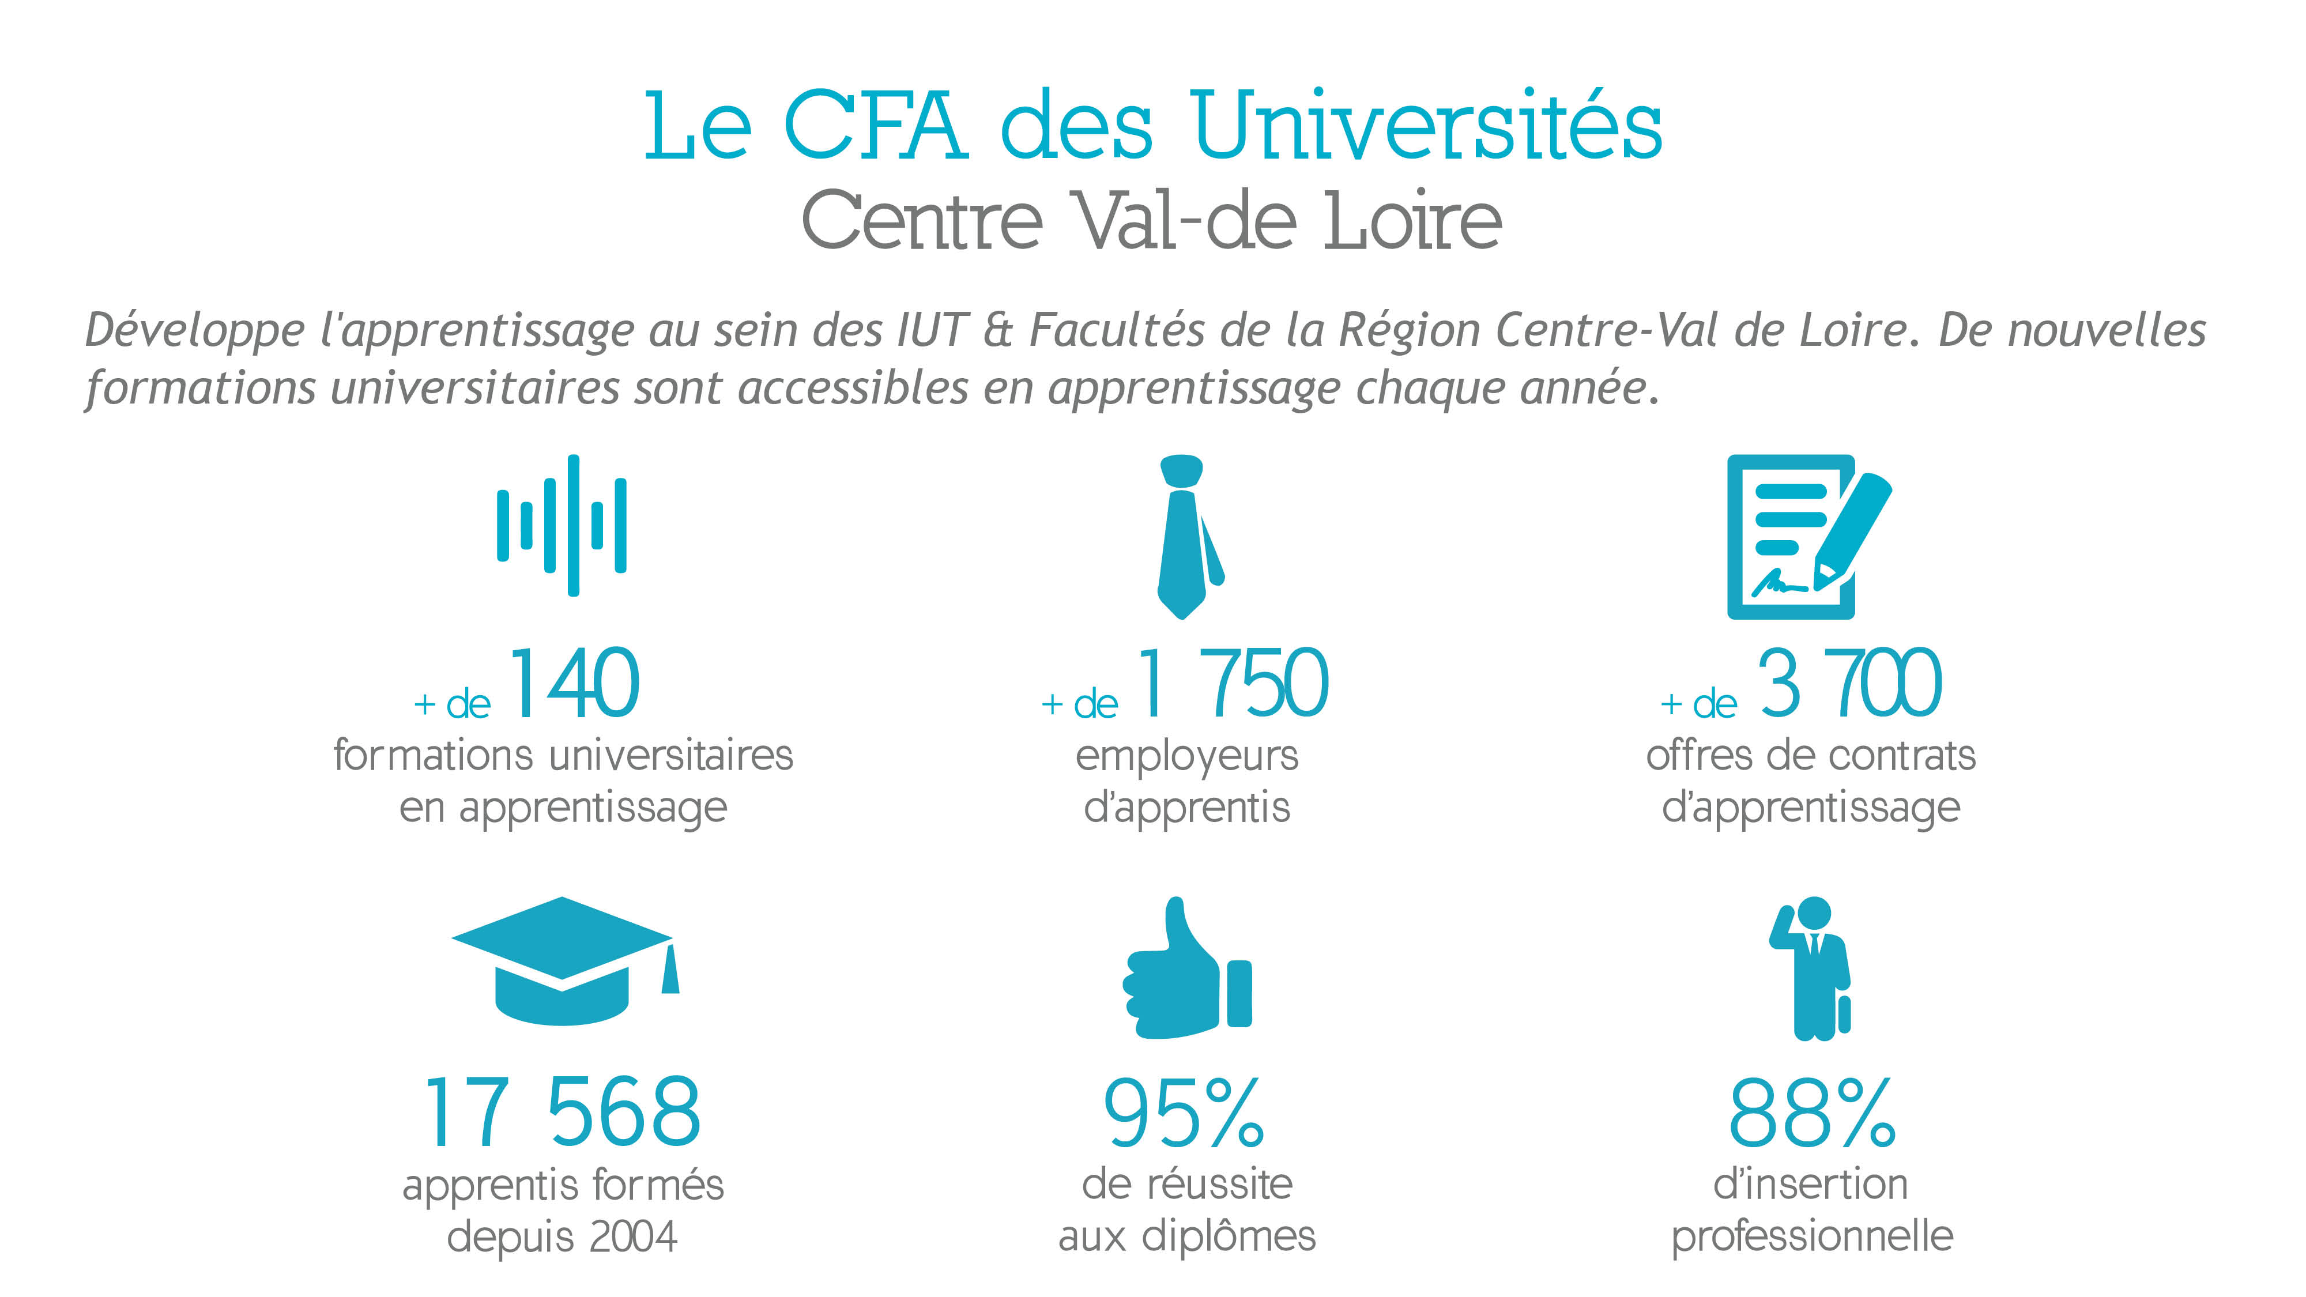

Slide 4

Qu’est-ce que l’apprentissage ?
Un mode d’étude permettant d’alterner périodes en entreprise et à l’Université pour obtenir le même diplôme qu’en formation initiale, avec un statut de salarié en CDD ou CDI.
Notes:
Même diplôme qu’en formation initiale
Avec alternance des périodes à l’Université et en entreprise
Le contrat d’apprentissage est un contrat de travail entre un employeur et un apprenti salarié
Par le biais de ce contrat, l’entreprise et le CFA ont l’obligation de former l’apprenti au diplôme
Éventuellement prévoir un CERFA FA13 plastifié à faire circuler

Slide 5

Qui ? Où ? Comment ?
QUI ?
Les étudiants jusqu’à 29 ans révolus
OÙ ?
Dans une structure privée ou publique
Dans toute la France
COMMENT ?
Répondre aux exigences du recrutement universitaire
Signer un contrat d’apprentissage
Notes:
QUI :
Précisions à apporter:
Pas de limite d’âge pour les candidats Travailleurs Handicapés (avec une reconnaissance officielle de la MDPH)
Spécificités pour les candidats étrangers : revoir en individuel car différences entre européens et hors UE, Primo-arrivants… à voir au cas par cas
OU :
Entreprise de secteur privé / public avec précisions en fonction de la formation (cabinets d’avocats, collectivités territoriales…)
Les missions peuvent être réalisées à l’étranger mais le contrat doit être signé avec une entreprise immatriculée en France
COMMENT :
Préciser les démarches et le timing pour le recrutement avec infos :
sur le dossier de candidature et son téléchargement,
les procédures de recrutement de la formation avec sélection sur dossiers, tests, entretiens pédagogiques, classement….
En fonction de la période où est programmé l’atelier et si votre public est « admissible » (sélectionné pédagogiquement, futur apprenti sous réserve de la signature d’un contrat et dans la limite des places disponibles) info sur la procédure qui sera transmise pour poursuivre démarche (inscription sur le portail du CFA pour gestion des candidatures)

Slide 6

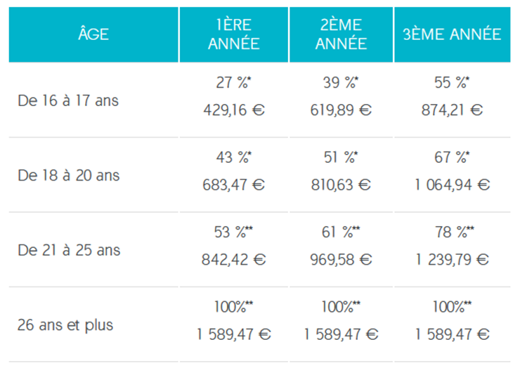
Quelle rémunération ?
RÉMUNÉRATION MENSUELLE EN % DU SMIC ou SMC ( Salaire Minimum Conventionnel)
SMIC mensuel brut au 1er octobre 2021 : 10,25 € : 1 589,47 €
Taux horaire brut : 10,48 €
Notes:
Attention, données indicatives car des changements vont avoir lieu concernant les conditions de rémunération des apprentis dans le cadre de la réforme de l’apprentissage.
Le Brut = le net pour les apprentis dans la majorité des cas (prévoyance, part du salarié des ticket-repas… peuvent faire que le brut n’est pas égal au net)
Le salaire est versé tous les mois pendant toute la durée du contrat quelque soit le temps passé en entreprise sur le mois à partir de la date de début de contrat et jusqu’à la date de fin de contrat.
Les montants à l’écran correspondent au minimum légal qui doit être versé à l’apprenti en fonction de son âge et du niveau du diplôme préparé.
Mais possibilités pour les apprentis d’avoir une rémunération supérieure au minimum si convention collective favorable ou si négocié par l’apprenti.

Slide 7
Quels sont les avantages de l’apprentissage à l’université ?
suivre une formation de qualité assurée conjointement par les enseignants de l’université et les maîtres d’apprentissage dans l’entreprise ;
obtenir un diplôme de Bac +2 à Bac+5 (DUT, licence professionnelle, master – préparation DCG/DSCG) ;
acquérir une expérience professionnelle recherchée et valorisante,
signer un contrat de travail et bénéficier d’un statut de salarié (congés payés, assurance maladie, mutuelle, cotisations retraite/chômage, etc.) ;
percevoir un salaire mensuel en fonction de l’âge et de l’ancienneté dans le contrat ;
profiter d’une employabilité reconnue par les entreprises avec une insertion professionnelle rapide ;
disposer d’un suivi individualisé tout au long du parcours de l’apprenti.

Slide 8

Un accompagnement sur mesure
Le CFA des Universités Centre-Val de Loire et le responsable de la formation vous accompagne dans vos démarches de recherche d’entreprise afin de signer un contrat d’apprentissage le plus rapidement possible.

Slide 9

Réalisation d’atelier Conseils pour décrocher son contrat d’apprentissage
Connaitre son environnement professionnel,
Elaborer un CV,
Se préparer aux entretiens de motivation,
Utilisation des réseaux sociaux,
etc.

Slide 10
Diffusion de votre candidature à nos partenaires
Présentation de votre candidature à notre réseau régional d’entreprises partenaires.

Slide 11
Aide à la prospection
Transmission des offres d’apprentissage issues du réseau régional et national aux candidats sélectionnés
Facilitation de la mise en relation du candidat avec l’employeur (transmission du CV, suivi du placement)

Slide 12
Appui à la conclusion du contrat
Vérification de l'adéquation des missions proposées par l'entreprise avec votre profil et le diplôme préparé, informations sur le financement et les aides.

Slide 13
Suivi personnalisé
Accompagnement et suivi individualisé par un référent CFA tout au long de votre parcours (de la recherche d'un contrat d'apprentissage jusqu’à l’obtention du diplôme).

Slide 14
Aides à l’apprentissage
Prise en charge du coût pédagogique de la formation ;
Règlement des frais d’inscription universitaire ;
Carte d’étudiant universitaire (accès aux services des universités : BU, salles informatiques, RU, etc.) ;
Carte étudiant des métiers (réductions tarifaires nationales diverses) ;
Plateforme YEP’S (aides, infos, bons plans).

Slide 15
Aides à l’apprentissage
Aides au financement d’un logement : APL de la CAF, aide Mobili-Jeune, dépôt de garantie Loca-Pass et garant Loca-Pass d’Action Logement – simulateur d’aides proposé par Action Logement ;
aide à la recherche d’un logement : plateforme e-logement ;
exonération des cotisations sociales sur le salaire ;
exonération d’impôt sur le revenu (jusqu’à un certain seuil) ;
prise en charge partielle des frais d’abonnement aux transports publics par l’employeur ;
prime d’activité ;
Aide au financement du permis de conduire.

Slide 16

La mobilité internationale des apprentis
Pour tous les apprentis pendant leur contrat d’apprentissage,
partout En Europe ou à l’international
(sauf zones déconseillées : www.diplomatie.gouv.fr/fr/conseils-aux-voyageurs/conseils-par-pays-destination )
QUELS AVANTAGES ?
Développer des compétences linguistiques,
découvrir des pratiques professionnelles différentes,
contribuer au développement personnel par une immersion à l’étranger et la découverte d’un pays, d’un patrimoine et d’une culture.
QUELLES DURÉES ?
Mobilité courte => 1 à 4 semaines :
planifiée avec l’employeur,
maintien du salaire et de la protection sociale.
Mobilité longue => plus de 4 semaines :
certaines clauses du contrat sont mises en veille,
possibilité de financement,
gestion administrative : 3 à 4 mois avant le départ.
PLUS DE RENSEIGNEMENTS Référente mobilité au CFA des Universités : Magali COMMUNEAU apprentissage@cfa-univ.fr

Slide 17

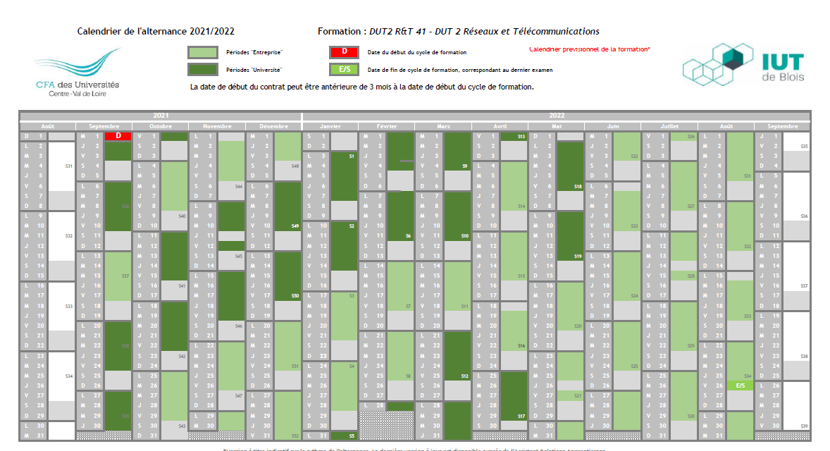
Le planning d’alternance
Notes:
Intégrer votre planning d’alternance de l’année à venir s’il est déjà prêt.
Si ce n’est pas le cas, vous pouvez intégrer le planning de l’année en cours à titre indicatif de manière à présenter globalement le rythme d’alternance.
Vous pouvez aussi aborder les dates de début de de fin de contrat ainsi que la période d’essai et si besoin, les période d’examens, de soutenances… spécifiques à votre formation.

Slide 18

Un site internet qui reprend toutes
les informations sur :
La démarche apprentissage / Les infos apprenti / Les infos employeur / Le contrat d’apprentissage / Les formations
Notes:
Lien hypertexte sur adresse du site CFA pour accéder espace formation du site du CFA.
Possibilité de montrer à vos candidats où retrouver le planning d’alternance et les autres informations utiles.

Slide 19

Vos interlocuteurs
RESPONSABLES PÉDAGOGIQUES DE LA FORMATION :
Samuel CALLE et Pascal BOURQUIN
Missions, maquette pédagogique, contenu de la formation…
PERSONNEL CFA DES UNIVERSITÉS CENTRE – VAL DE LOIRE
EN CHARGE DE LA FORMATION :
Corinne LEGRAS - 06 22 50 08 97 – corinne.legras@univ-tours.fr
Informations apprentissage, aides, suivi des contrats, accompagnement au placement…
Notes:
Pensez à intégrer les coordonnées de vos responsables de formation et les vôtres

Slide 20

Avez-vous des questions ?
Merci pour votre attention.
Notes:
Penser à récupérer la liste d’émargement et l’envoyer à tre@cfa-univ.fr

